Slide 1
CSS gráfico
Animaciones y transiciones
Web intermedio
25/06/18

Slide 2
¿TRANSICIÓN?
Es una forma de animar los cambios de las propiedades CSS, en lugar de que los cambios surtan efecto de manera instantánea
A
B

Slide 3
TRANSICIÓN

Slide 4
TRANSICIÓN

Slide 5
PROPIEDADES
transition-property:
Determina la(s) propiedad(es) a ser animadas; puede ser cualquier propiedad CSS.
transition-duration:
Indica la duración de la animació del inicio al fin en segundos. Por defecto el valor es 0.
transition-timing-function:
Definen física de animación: ease (por defecto), linear, ease-in, ease-out y ease-in-out.
transition-delay:
Tiempo en que la animación debe pausarse antes de comenzar.

Slide 6
NAVEGADORES
-webkit-transition: background-color 500ms ease-out 1s;
-moz-transition: background-color 500ms ease-out 1s;
-o-transition: background-color 500ms ease-out 1s;

Slide 7
¿ANIMACIÓN?
Una animación permite que un elemento cambie gradualmente de un estilo a otro.
.
A
B
C
D

Slide 8
¿ANIMACIÓN?
Puede cambiar tantas propiedades CSS que desee, tantas veces como desee.
Para usar animación CSS, primero debe especificar algunos fotogramas clave para la animación.
Los fotogramas clave mantienen qué estilos tendrá el elemento en determinados momentos.

Slide 9
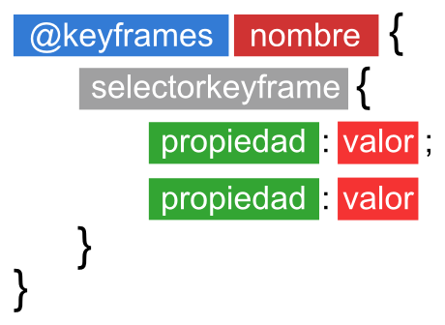
LA REGLA @KEYFRAMES
La animación cambiará gradualmente del estilo actual al estilo nuevo en determinados momentos.

Slide 10
¿ANIMACIÓN?
Una animación permite que un elemento cambie gradualmente de un estilo a otro.
Puede cambiar tantas propiedades CSS que desee, tantas veces como desee.
Para usar animación CSS, primero debe especificar algunos fotogramas clave para la animación.
Los fotogramas clave mantienen qué estilos tendrá el elemento en determinados momentos.

Slide 11
ANIMACIÓN

Slide 12
ANIMACIÓN

Slide 13
ANIMACIÓN

Slide 14
ANIMACIÓN

Slide 15
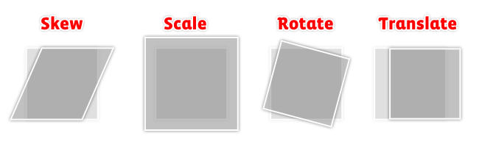
TRANSFORMACIONES
Skew:
desplazamiento de los ejes horizontales.
Scale:
modificación de la escala del elemento.
Rotate:
cambio de rotación del mismo definido en grados.
Translate:
desplazamiento del elemento desde su posición original.

Slide 16
http://www.csslab.cl/2011/01/31/animaciones-y-transformaciones-con-css3/

